Slide 1

大数据处理
Hadoop生态
毛波
厦门大学

Slide 2

What is Hadoop?
Apache top level project, open-source implementation of frameworks for reliable, scalable, distributed computing and data storage.
It is a flexible and highly-available architecture for large scale computation and data processing on a network of commodity hardware.

Slide 3
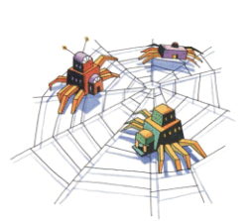
Brief History of Hadoop
Designed to answer the question: “How to process big data with reasonable cost and time?”

Slide 4
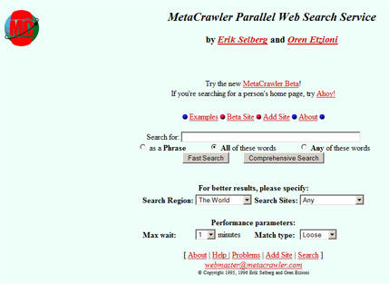
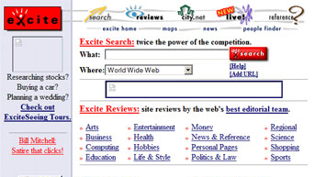
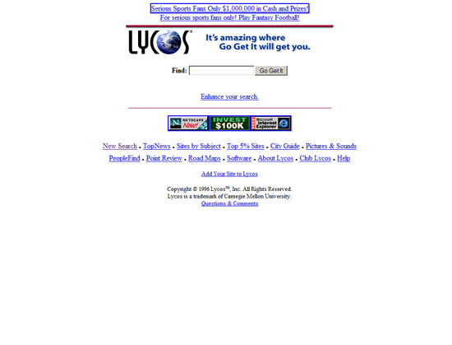

Search engines in 1990s
1996
1996
1996
1997

Slide 5
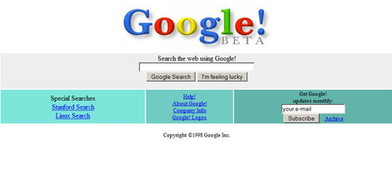

Google search engines
1998
2013

Slide 6




Hadoop’s Developers
2005: Doug Cutting and Michael J. Cafarella developed Hadoop to support distribution for the Nutch search engine project.
The project was funded by Yahoo.
2006: Yahoo gave the project to Apache
Software Foundation.
Doug Cutting

Slide 7
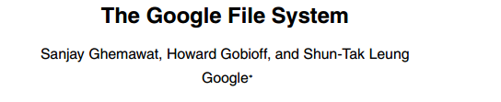

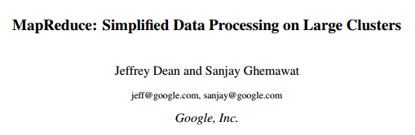


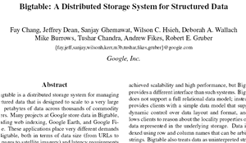
Google Origins
2003
2004
2006

Slide 8
Some Hadoop Milestones
2008 - Hadoop Wins Terabyte Sort Benchmark (sorted 1 terabyte of data in 209 seconds, compared to previous record of 297 seconds)
2009 - Avro and Chukwa became new members of Hadoop Framework family
2010 - Hadoop's Hbase, Hive and Pig subprojects completed, adding more computational power to Hadoop framework
2011 - ZooKeeper Completed
2013 - Hadoop 1.1.2 and Hadoop 2.0.3 alpha.
- Ambari, Cassandra, Mahout have been added

Slide 9
What is Hadoop?
Hadoop:
an open-source software framework that supports data-intensive distributed applications, licensed under the Apache v2 license.
Goals / Requirements:
Abstract and facilitate the storage and processing of large and/or rapidly growing data sets
Structured and non-structured data
Simple programming models
High scalability and availability
Use commodity (cheap!) hardware with little redundancy
Fault-tolerance
Move computation rather than data

Slide 10
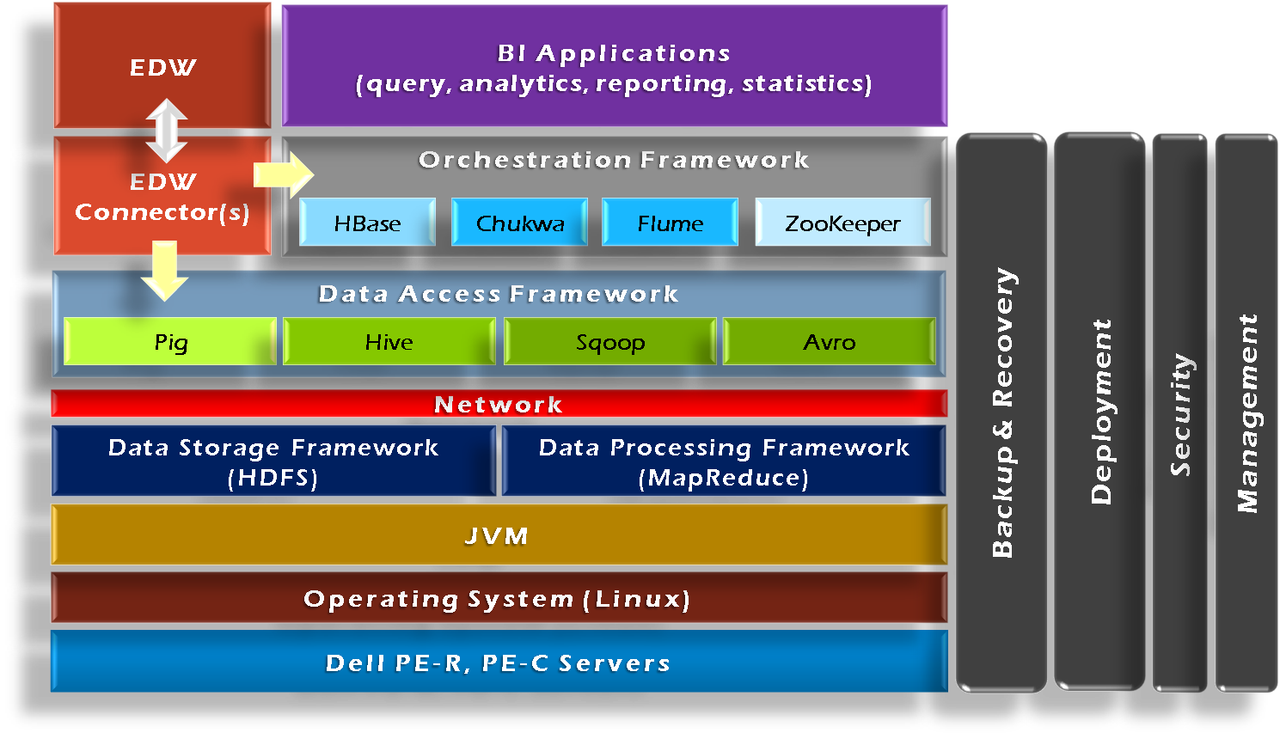
Hadoop Framework

Slide 11
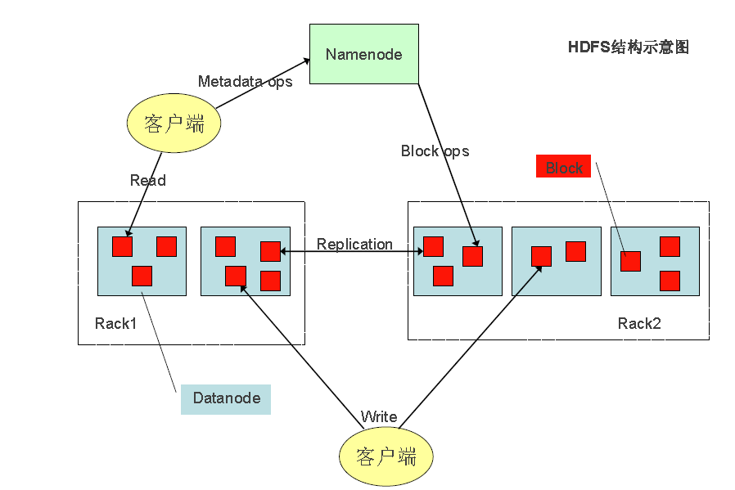
HDFS体系结构
NameNode→Master
DataNode→Chunksever

Slide 12
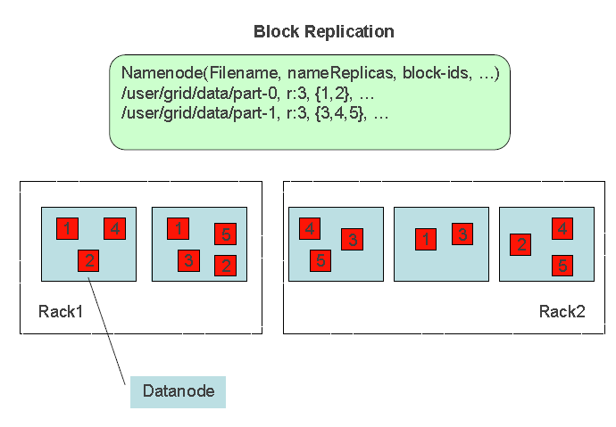
HDFS关键运行机制 --保障可靠性的措施
一个名字节点和多个数据节点
数据复制（冗余机制）
--存放的位置（机架感知策略）
故障检测
--数据节点
心跳包（检测是否宕机）
块报告（安全模式下检测）
数据完整性检测（校验和比较）
--名字节点（日志文件，镜像文件）
空间回收机制

Slide 13
HDFS关键运行机制 --写文件流程
客户端缓存
流水线复制
并发写控制
流程：
1.客户端把数据缓存到本地临时文件夹
2.临时文件夹数据超过64M，客户端联系NameNode，NameNode分配DataNode，DataNode依照客户端的位置被排列成一个有着最近物理距离和最小的序列
3.与序列的第一个数据服务器建立Socket连接，发送请求头，然后等待回应，依次下传，客户端得到回包，流水线建立成功，
4.正式发送数据

Slide 14
HDFS关键运行机制 --读文件流程
客户端联系NameNode,得到所有数据块信息，以及数据块对应的所有数据服务器的位置信息
尝试从某个数据块对应的一组数据服务器中选出一个，进行连接（选取算法未加入相对位置的考虑）
数据被一个包一个包发送回客户端，等到整个数据块的数据都被读取完了，就会断开此链接，尝试连接下一个数据块对应的数据服务器，整个流程，依次如此反复，直到所有想读的都读取完了为止

Slide 15
Hadoop VS. Google
技术架构的比较
数据结构化管理组件：Hbase → BigTable
并行计算模型：MapReduce → MapReduce
分布式文件系统：HDFS → GFS
锁管理：ZooKeeper → Chubby
Hadoop云计算应用
Google云计算应用
ZooKeeper
HBase
MapReduce
BigTable
MapReduce
Chubby
HDFS
GFS

Slide 16
Hadoop VS. Google
HDFS与GFS比较
子服务器管理模式差异
GFS：Chunk Server在Chubby中获取独占锁表示其生存状态，Master通过轮询这些独占锁获知Chunk Server的生存状态
HDFS：DataNode通过心跳的方式告知NameNode其生存状态
GFS中，Master损坏时，替补服务器可以快速获知Chunk Server的状态
HDFS中，NameNode损坏后，NameNode恢复时需要花费一段时间获知DataNode的状态

Slide 17
Hadoop VS. Google
HDFS与GFS比较
HDFS具备空间回收机制
文件删除时，仅删除目录结构
实际数据的删除在等待一段时间后实施
优点：便于恢复文件

Slide 18
Hadoop Related Subprojects
Pig
High-level language for data analysis
HBase
Table storage for semi-structured data
Hive
SQL-like Query language and Metastore
Mahout
Machine learning
……

